Slide 1


Terra Incognita
Проект по темата „Лабиринти“

Slide 2
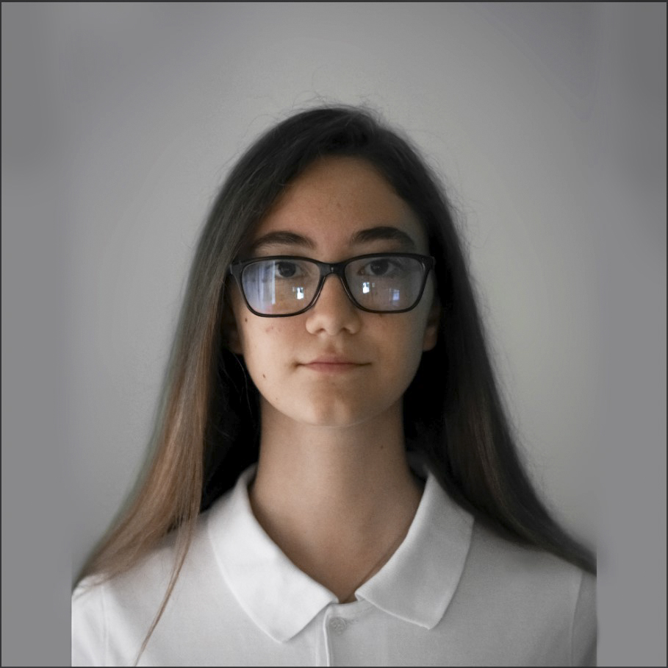
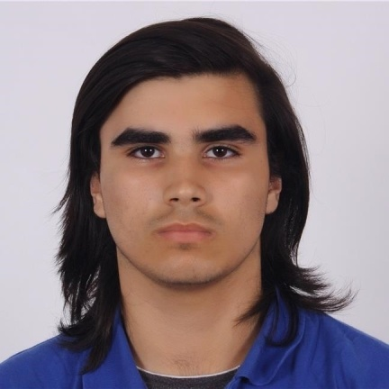
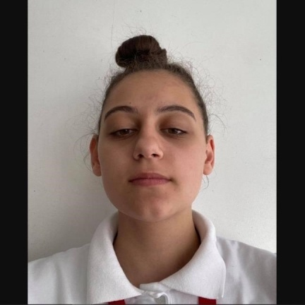
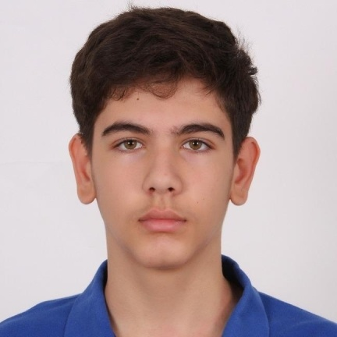
Нашият отбор
Даниел Георгиев 10А
Back-end developer
Мирена Джебарова 10Б
Front-end developer
Александра Стайкова 10В
Scrum Trainer
Ивайло Радев 10Г
QA developer

Slide 3
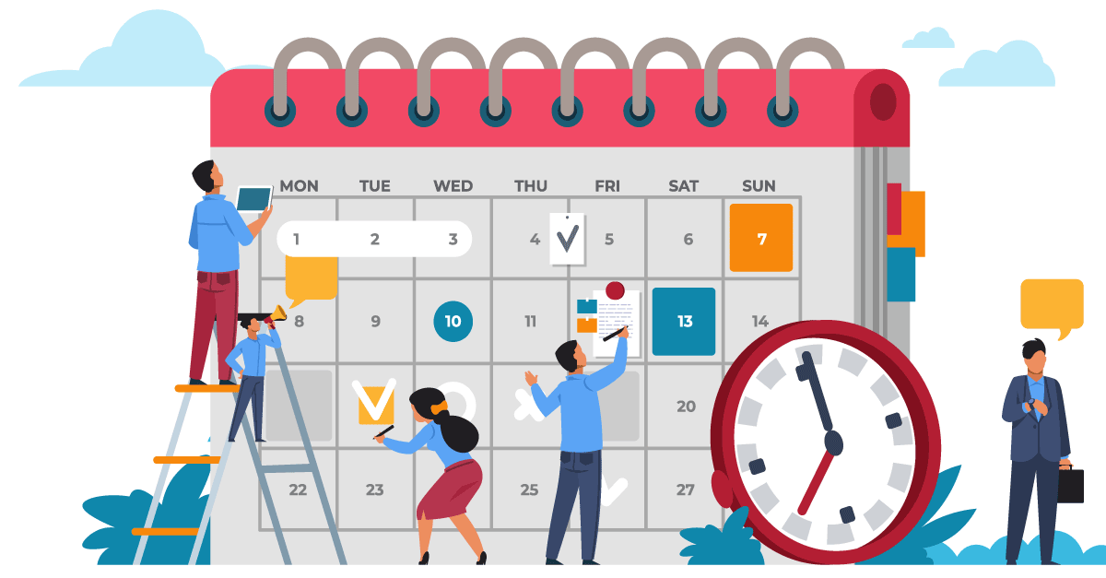

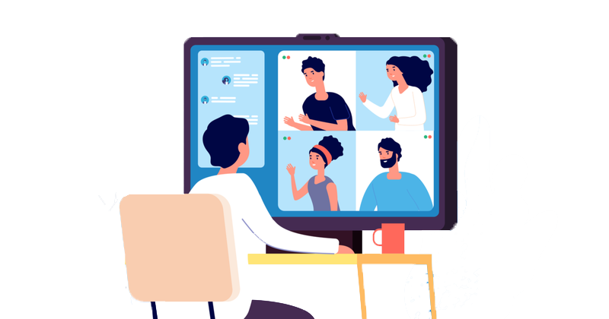
Етапи на нашата работа
1. Организация
2. Работа
3. Представяне

Slide 4


Нашата идея

Slide 5
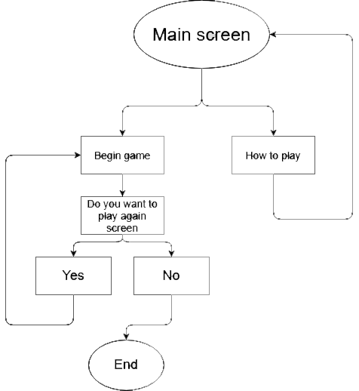
Диаграма на програмата ни

Slide 6










Програми и технологии, които сме ползвали

Slide 7
Нашата програма

Slide 8
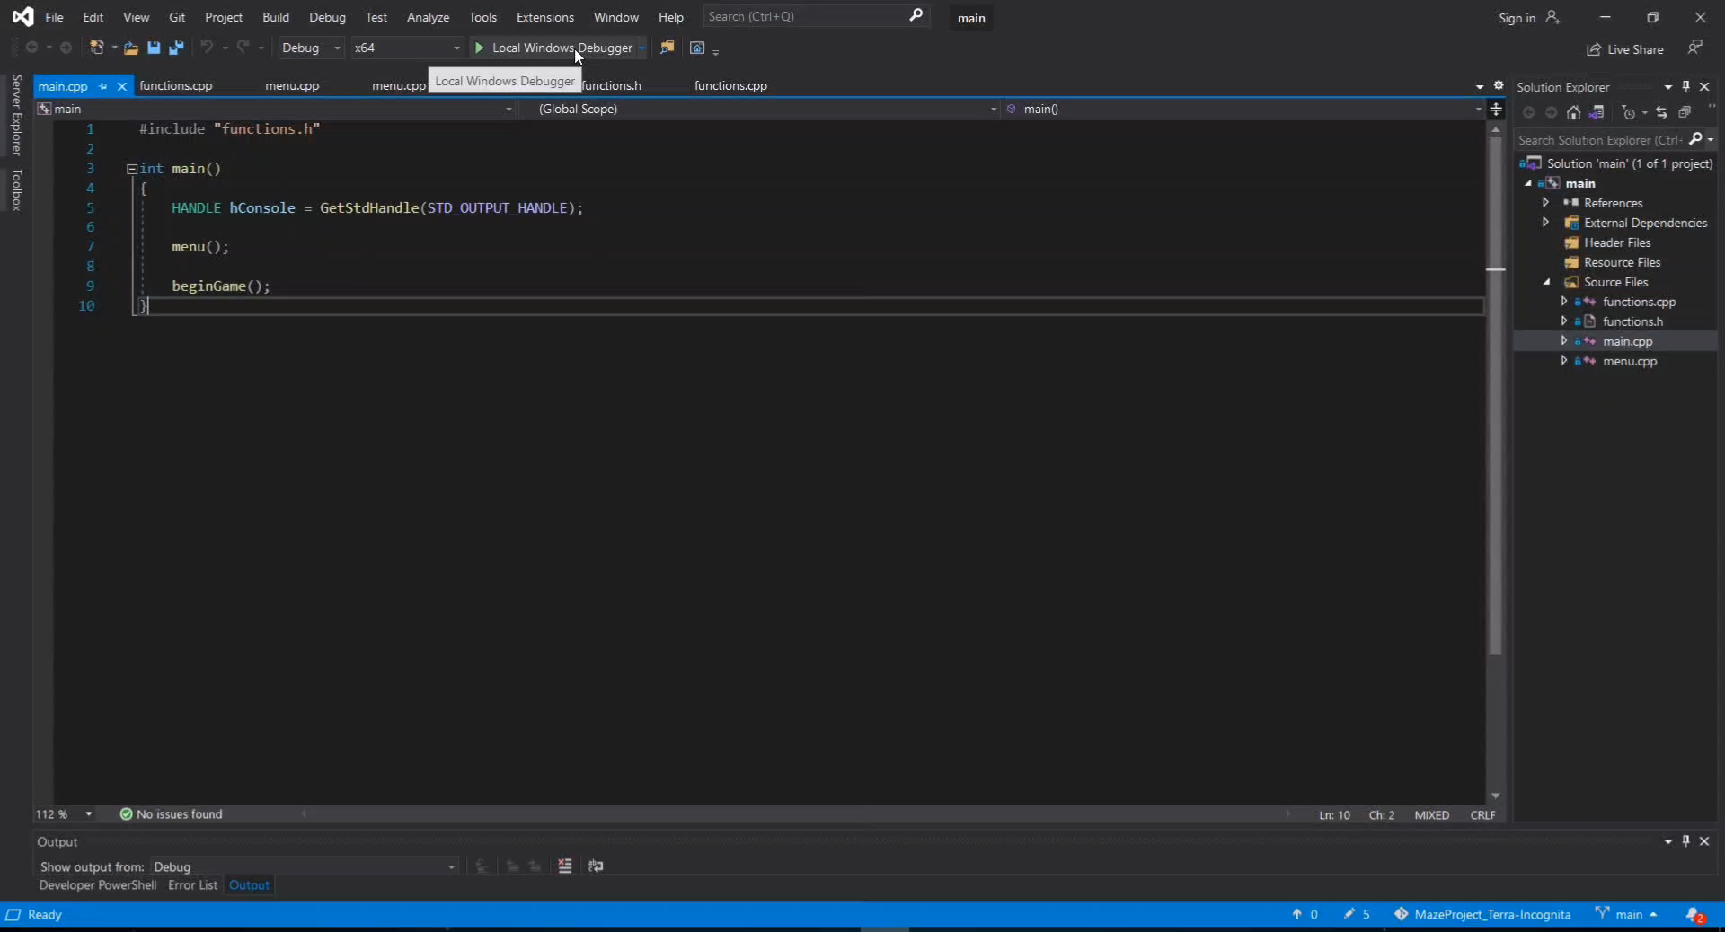

Slide 9
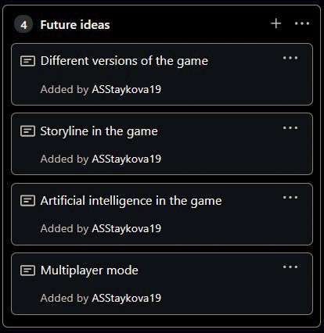
Бъдещи идеи

Slide 10
Благодарим Ви за вниманието!

